Slide 1
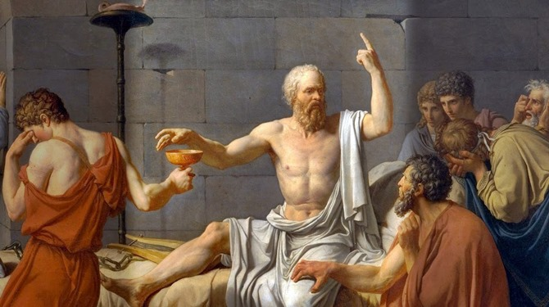
1.
ÜNİTE
MÖ 6. YÜZYIL – MS 2. YÜZYIL FELSEFESİ
SOFİSTLER VE SOKRATES’İN BİLGİ VE AHLAK ANLAYIŞARI

Slide 2
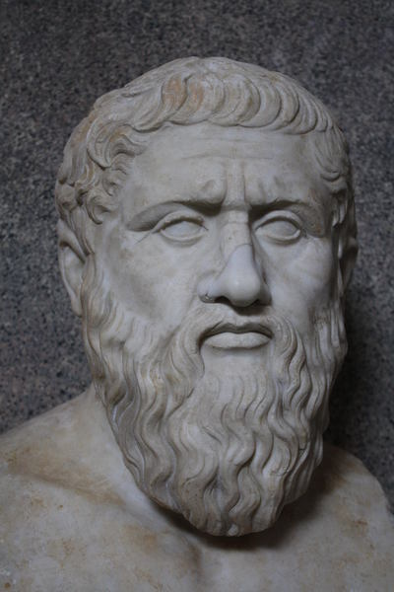
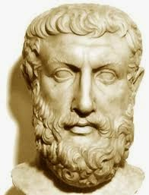
SOFİSTLERİN BİLGİ VE AHLAK ANLAYIŞLARI
En Önemli Temsilcileri
PROTAGORAS
Ve
GORGİAS
Sofistler Antik Yunan Medeniyetinde para karşılığı retorik (güzel konuşma), siyaset ve tarih olmak üzere bir çok konuda ders veren öğretmenlerdir.
Onlara göre bilginin kaynağı DUYULAR-dır. Duyularda yanıltıcı olduğu için herkes için geçerli kesin bilgi yoktur. Bilgi kişiden kişiye göre değişen (göreli) bir yapıya sahiptir.
Protagoras bilginin göreceli olduğunu; “İnsan her şeyin ölçüsüdür” ve “ Rüzgar üşüyen için soğuk üşümeyen için sıcaktır.” sözleri ile ifade eder.
Gorgias ise “ Hiçbir şey yoktur. (Nihilizm)
Olsaydı da bilemezdik. (Agnostisizm)
Bilseydik de aktaramazdık.” ifadesi ile herkes için geçerli bilgilerin olmadığı ifade etmiştir.

Slide 3
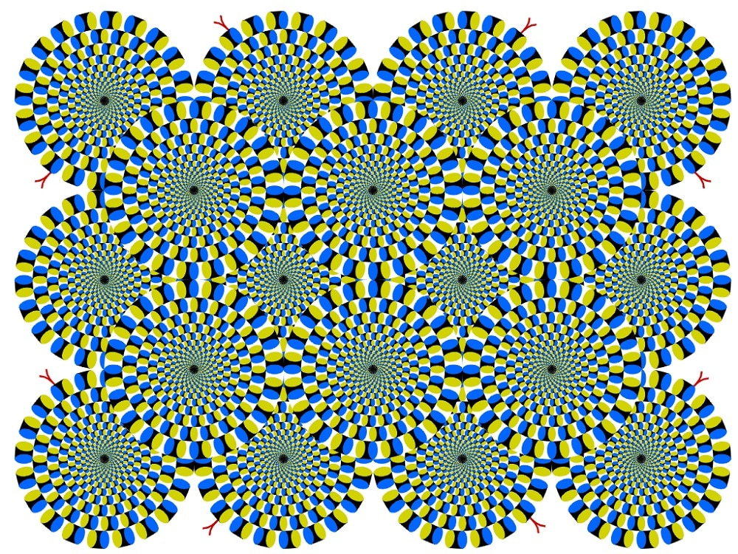

Slide 4
SOFİSTLERİN BİLGİ VE AHLAK ANLAYIŞLARI
Uyarı: Protagoras algılar kişiden kişiye değişir diyerek Rölativizm akımının ilk temsilcisi ve kurucusu olmuştur.
Sofistler, bilgi görüşlerinde olduğu gibi ahlak görüşlerinde de göreceliği temele alırlar.
İyi ve kötünün insanın kendinde anlam kazandığını ileri sürerler. Onlara göre herkesin uymak zorunda olduğu ahlaki bir yasa, insanın bu göreceli algısından dolayı mümkün değildir.
Uyarı: Sofistler septik (şüpheci) düşüncenin ilk temellerini atması bakımından ilk septik düşünürler olarak sayılmaktadır.
Uyarı: Nihilizm varlığın olmadığını yani varlığı inkâr edem akımdır. Agnostisizm ise varlığın bilinemeyeceğini, bilginin mümkün olmadığını savunan akımdır. Gorgias görüşleri doğrultusunda hem Nihilizm hem de Agnostisizm akımının ilk temsilcisidir.

Slide 5
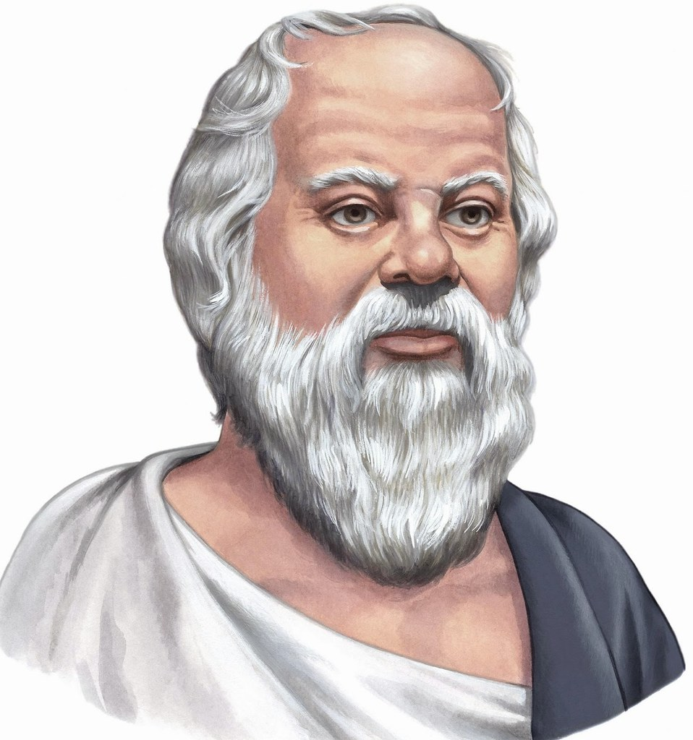
SOKTATES’İN BİLGİ VE AHLAK ANLAYIŞLARI
Sokrates doğru bilginin mümkün olduğu görüşünü ileri sürer.
O’na göre bilgi doğuştan insan aklında mevcuttur. Yani bilginin kaynağı akıldır. (Rasyonalizm-Akılcılık)
İnsan doğru sorularla bu bilgileri ortaya çıkarabiliriz.
SOKRATİK YÖNTEM
İroni (Alay)
Maiotik (Doğurtmaca)
“Sorgulanmamış yaşam, yaşamaya değmez.”
İnsanlarla adeta alay edermiş gibi sorduğu sorularla onların bilgi sandığı şeyleri aslında bilmediklerini gösterir.
Yeni ve doğru sorularla akılda var olduğunu öne sürdüğü bilgileri ortaya çıkardığı aşamadır.

Slide 6
SOKRATİK YÖNTEM
Soru sorulur.
SOKRATİK YÖNTEM
Karşı taraftan verilen cevaplar için kanıtlar sunması beklenir.
SOKRATİK YÖNYEM
Kanıtları desteklemeyen istisna örnekler sunulur.
Karşı taraftan görüşlerini tekrar gözden geçirmesi istenir.
Sorgulayamaya karı görüş geçersiz kılınana kadar devam edilir.
Karşı tarafın doğru bilgiyi görmesi sağlanır.

Slide 7
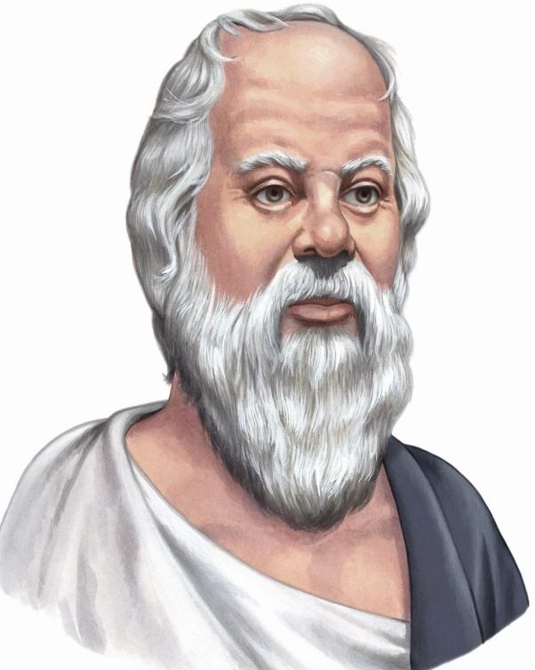
SOKTATES’İN BİLGİ VE AHLAK ANLAYIŞLARI
Sokrates’e göre ahlaki eylemin amacı mutluluktur.
Sokrates’e göre ahlaki doğrular vardır ve bunlar sofistlerin dediği gibi göreceli değildir.
Sokrates’in görüşlerinin ana teması şunlardır:
Bilgi; ahlaklı ve erdemli olmayı getirir, kişinin bilgisizliği ise ahlaktan yoksun davranışlar göstermesine neden olur.
Ona göre kimse bilerek kötülük yapmaz. İnsan, özü itibarıyla iyidir. Kötülük, onun bilgisizliğinden kaynaklanır.
“Bilmek erdemdir. Bilen insan kötülük yapmaz.”
Sokrates

Slide 8
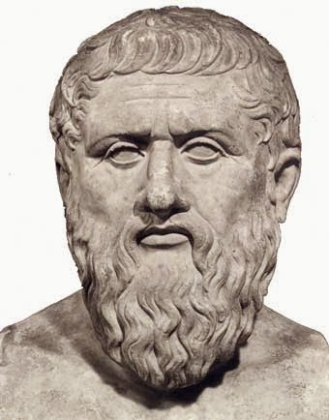
“Cahil insan,
Bilmeyen değildir.
Bilmek istemeyendir.”
Platon
PLATON’UN VARLIK, BİLGİ VE DEĞER ANLAYIŞI
Platon’un felsefe tarihinin ilk sistemli filozofu olarak kabul edilir. Siyasetten sanata, dinden eğitime bütün alanlarda kendi felsefesi içinde tutarlı ve bütünlükçü görüşler ortaya koymuştur.
Platon’un bütün felsefik görüşleri İdealar Kuramına ( İkili Evren Sistemine) dayanmaktadır.
İKİLİ EVREN SİSTEMİ
İdealar Evreni
(Gerçekler-Hakikatler)
Duyular Evreni
(Görüngeler-Yanılsamalar)
İçinde yaşadığımız evrendeki tüm varlıkların , idealar biçimlerinin yani asıllarının bulunduğu evrendir. Çünkü bu idealar evrenindeki gerçek varlıklar değişmez ve ölümsüzdür.
İçinde yaşadığımız ideaların kopyası, yansıması olan ve bilgisine duyular aracılığıyla ulaştığımız evrendir. Bu evrendeki varlıklar birer kopya, değişken ve ölümlüdür.

Slide 9

“İyiye varmadıkça varacağımız her şey boşunadır”
Platon
PLATON’UN VARLIK, BİLGİ VE DEĞER ANLAYIŞI
O halde Platon’un Varlık Görüşü;
Gerçek Evren İdealar Evreni ise gerçek varlıklarda idealar evrenindeki tek tek varlıkların idealarıdır. Platon’un varlık görüşü İdealizm görüşü olarak kabul edilir.
Örneğin; İdealar evreninde Ağaçlık ideası vardır, bu evrendeki tüm ağaçlar bu ağaçlık ideasının birer kopyasıdır.
Not: Platon iyi, güzel gibi kavramları da birer ideal varlık olarak kabul eder.
Platon varlığı insan zihninden bağımsız olarak var kabul ettiği için Realist, varlığın idea türünden olduğunu öne sürdüğü için İdealist bir filozoftur.

Slide 10
Platon
PLATON’UN VARLIK, BİLGİ VE DEĞER ANLAYIŞI
Platon’un Bilgi Görüşü;
Platon’un bilgi görüşü de İdealar Kuramına dayanır. Platon’a göre yanılsamalar-duyular evrenindeki varlıkların bilgisi duyu yoluyla elde edilir ve bu bilgiler mükemmellikten uzak ve yanıltıcı bilgilerdir. (Doksa-Sanı)
Doğru bilgi ise ancak idealar evrenindeki ideaların bilgisidir. Bu bilgiye insan akıl yoluyla ulaşır. Kesin ve değişmez bilgidir. (Episteme-Hakikat)
Platon’un doğru bilgi konusundaki görüşleri kaynağı akıl olarak belirlemesinden Rasyonalizm ( Akılcılık) görüşü olarak bilinir.

Slide 11
“İyiye varmadıkça varacağımız her şey boşunadır”
Platon
PLATON’UN VARLIK, BİLGİ VE DEĞER ANLAYIŞI
Platon’un Değer Anlayışı
Felsefede değer kavramı; etik, siyaset ve sanat gibi alanların dahil olduğu bir adlandırmadır.
Platon’un etik, siyaset ve sanat anlayışları; bilgi anlayışında olduğu gibi varlık anlayışıyla şekillenir.
Platon’un gerçek varlıklar olarak nitelendirdiği ideaların en üstünde “iyi ideası” bulunur. Platon ahlak anlayışını bu doğrultuda oluşturur.
Platon’a göre ahlakın kaynağı mutluluktur ve mutluluğa iyi ideasına ulaşmaya çalışmakla varılır. İyi ideasına yönelmek için iyi ideasının bilgisine ulaşmak; bilgisine ulaşmak içinse erdemli, adil ve doğru olmak gereklidir.

Slide 12
“İyiye varmadıkça varacağımız her şey boşunadır”
Platon
PLATON’UN VARLIK, BİLGİ VE DEĞER ANLAYIŞI
Platon’un Değer Anlayışı
Platon; siyaset felsefesi düşüncelerini, insanların istek ve ihtiyaçlarının doğal olarak oluşturduğu “devlet” düşüncesiyle açıklar. Platon’a göre devlet; insanların “iyi”, “güzel” ve “doğru” bir hayat yaşamaları için ortaya çıkmıştır.
Devlette herkes erdemlerine göre yer alır. En büyük erdemi bilgelik olanlarında devleti yönetmesi gerektiğini söyler. ( Platon’a göre devleti en büyük erdemi bilgelik olan Filozoflar yönetmelidir.
Platon’un Sanat Anlayışı : Platon sanatın bir taklit olduğunu söyler. (Taklit olarak sanat görüşü). Bu nedenle Sanatçı duyular evrenin taklidinden sakınmalı idealar evrenindeki gerçek varlıklar olan ideaları sanatlarına yansıtmalıdırlar.

Slide 13
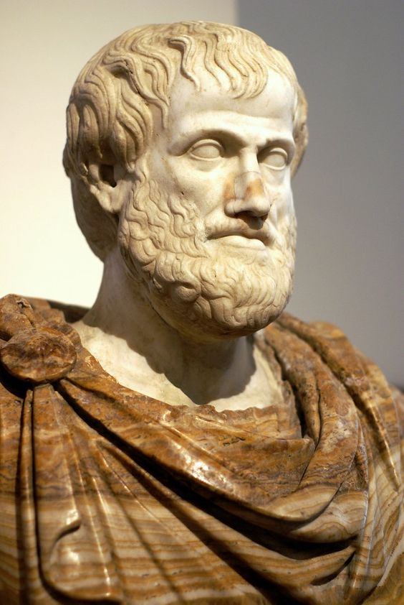
ARİSTOTELES’İN VARLIK, BİLGİ VE DEĞER ANLAYIŞI
ARİSTOTELES
Aristoteles’in Varlık Görüşü;
Aristoteles Platon’un öğrencisidir. Hocasının idealar kuramını eleştirir.
O Platon gibi varlığın özünün idealardan oluştuğunu, Platon’dan farklı olarak ise bu ideaların ayrı bir evrende değil bu evrendeki her türden varlığın kendi içersindeki özler olduğunu söyler.
Aristoteles’in bu varlık görüşü Madde-Form Öğretisi olarak bilinir.
Madde halini almış varlıkta sürekli bir değişim vardır. Varlık değişse bile onda var olan gerçek varlık yani form(Öz-Töz) değişmeden kalır.
Aristoteles’in Varlık görüşü de İdealizm görüşü olarak ifade edilir.

Slide 14
ARİSTOTELES’İN VARLIK, BİLGİ VE DEĞER ANLAYIŞI
ARİSTOTELES
Aristoteles’in Varlık Görüşü;
Aristoteles’e göre doğadaki her varlığın bir nedeni vardır. O, herhangi bir şeyin varlığını ve dünyadaki işlevini DÖRT NEDEN görüşüyle açıklar.
DÖRT NEDEN Öğretisi
Maddi Neden
Formel Neden
Fail Neden
Ereksel Neden

Slide 15
ARİSTOTELES’İN VARLIK, BİLGİ VE DEĞER ANLAYIŞI
ARİSTOTELES
Aristoteles’in Varlık Görüşü;
Cam Kavanoz
Maddi Nedeni Cam
Formel Nedeni Vazo Şekli
Fail Nedeni Cam ustası
Ereksel Nedeni Çiçek Koymak

Slide 16
ARİSTOTELES’İN VARLIK, BİLGİ VE DEĞER ANLAYIŞI
ARİSTOTELES
Aristoteles’in Bilgi Görüşü;
Aristoteles’e göre bilgi akıl ile elde edilir. Akıl da pasif (edilgen) ve aktif (etkin) akıl diye iki türlüdür. Pasif akıl duyularla bilgilerin içeriğini, malzemesini sağlar. Aktif akıl ise bunları işleyerek, biçimlendirerek doğru bilgiye ulaşır.
Aristoteles hocası Platon’un idealar olarak belirlediği asıl varlıkları içinde yaşadığımız tek tek varlıkların özleri (formları) olarak onların içinde olduğunu düşünür. Ve tek tek bu varlıklardaki özelliklerden tümel-genel bilgi elde edilir. Doğru bilgi tümellerin bilgisidir. ( Tümdengelim yoluyla elde edilen bilgidir.)
Not: Aristoteles’ de Sokrates ve Platon gibi bilgi konusunda Rasyonalist (Akılcı) filozoftur.
Uyarı: Rasyonalist olmasına karşın bilginin doğuştan geldiği görüşüne karşı çıkar. Ona göre doğuştan bilgi olamaz fakat duyu organlarınca elde edilenleri işleme ve kavramlar oluşturma yeteneğine sahiptir. Yani akıl bilgiyi taşıyan değil, akıl bilgiyi üreten güçtür.

Slide 17
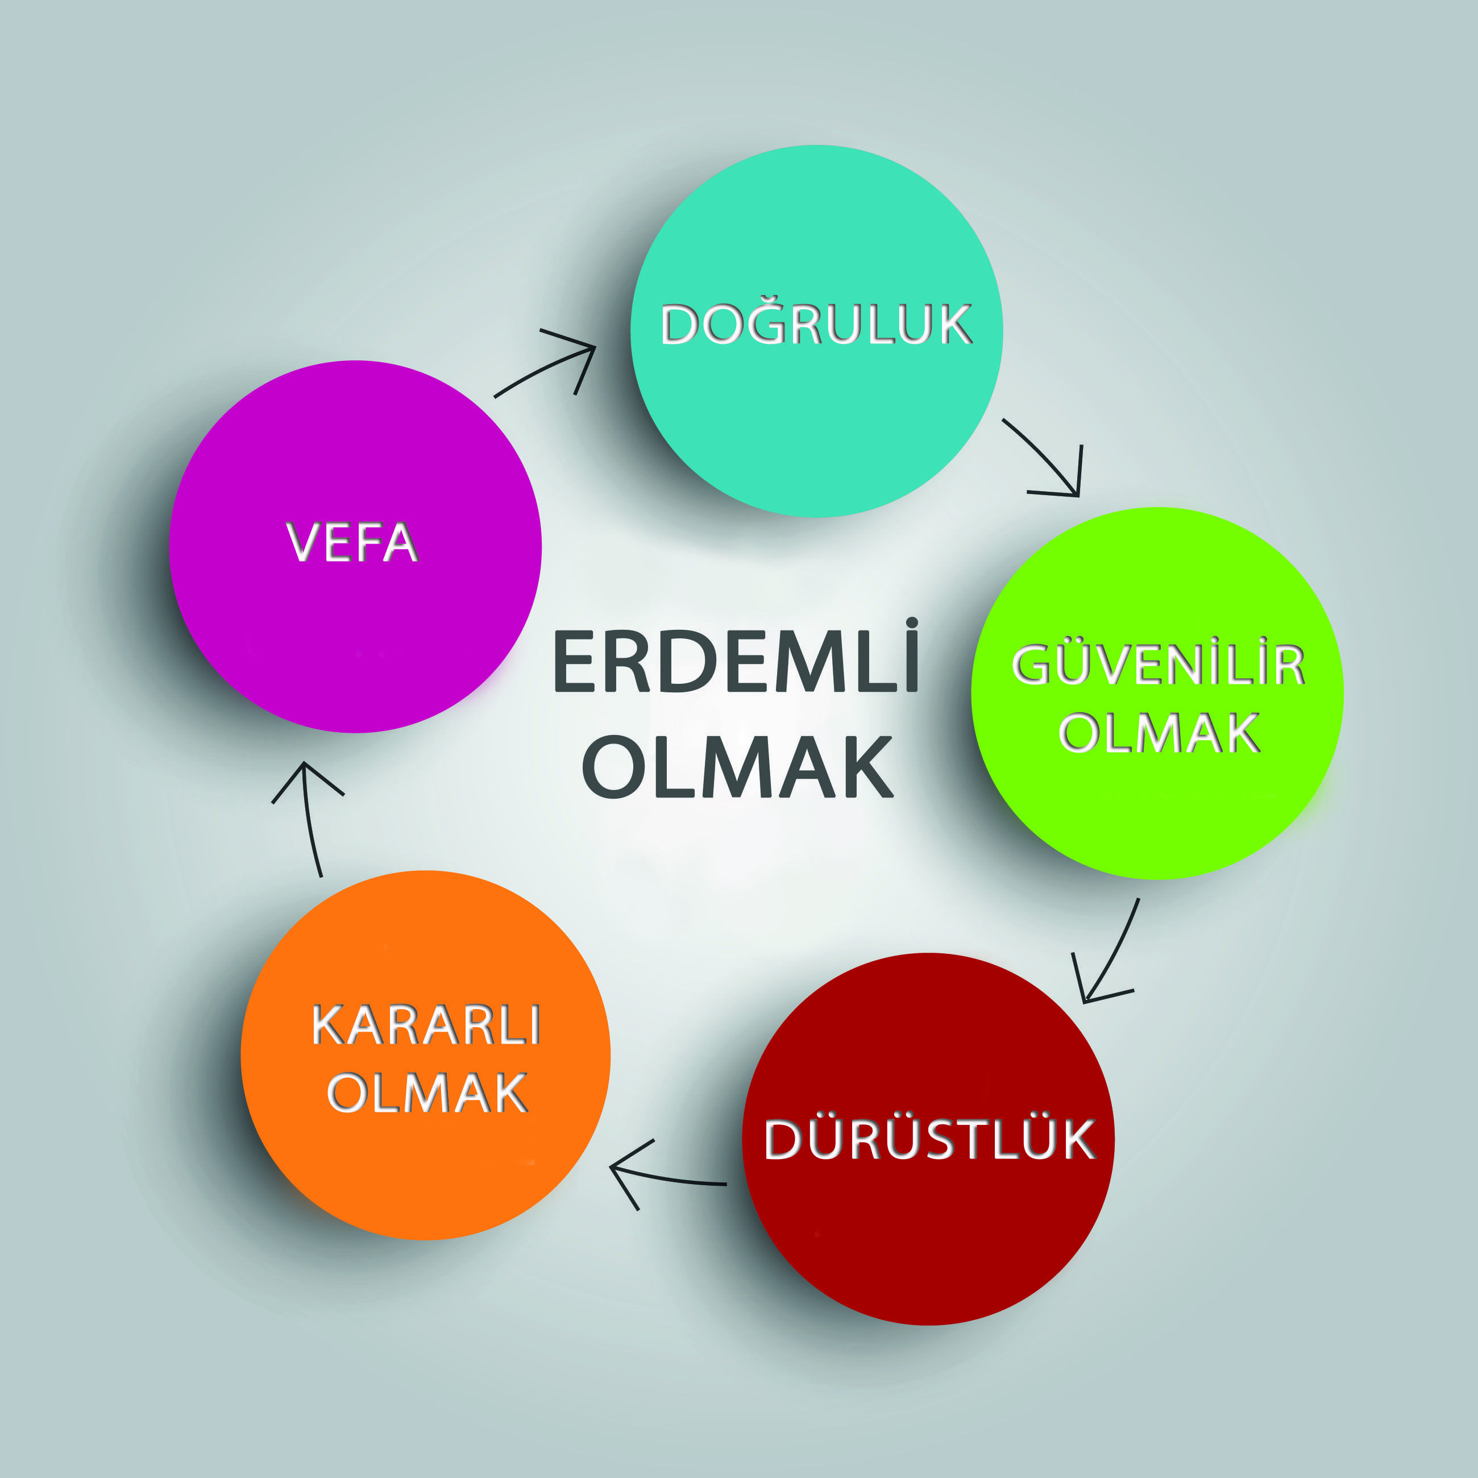
ARİSTOTELES’İN VARLIK, BİLGİ VE DEĞER ANLAYIŞI
ARİSTOTELES
Aristoteles’in Ahlak Görüşü;
Her yapılan eylemin bir amacı olduğunu ve bunun iyi ile ilgili olduğunu belirtir. Ona göre insan bu iyi ile mutlu olur. Mutluluk, en güzel ve en hoşa gidendir. Mutluluk, “Ruhun amacıdır.” ve bu amaca uygun davranış, erdeme uygun olan davranıştır.
Aristoteles’e göre iki tür erdem vardır: düşünce ve karakter. Düşünce erdemi eğitimle, karakter erdemi de alışkanlıkla elde edilir. Karakter erdemleri doğuştan kazanılan değil çevreyle olan etkileşimlerle oluşturulan erdemlerdir.

Slide 18
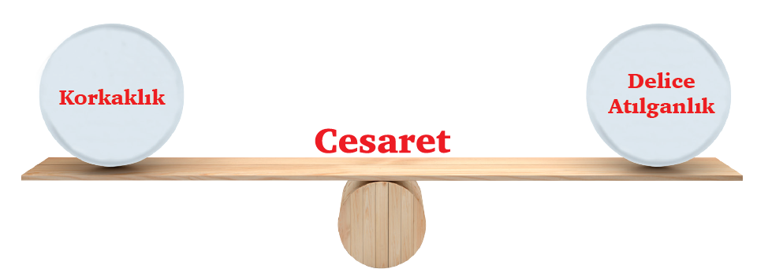
ARİSTOTELES’İN VARLIK, BİLGİ VE DEĞER ANLAYIŞI
ARİSTOTELES
Aristoteles’in Ahlak Görüşü;
Aristoteles, insan eylemlerindeki aşırılık veya eksikliğin iyi olmadığını ve insanı mutsuz ettiğini belirtir.
Ona göre erdemli olmak bu iki uç arasında orta yolu bulmaktır. (Ölçülü olmaktır.) Erdemlilik; eylemlerin aşırılığı ya da eksikliği nedeniyle bozulur. Kişi, kendi iradesiyle orta yolu bulur. İnsanın erdemli olması buna bağlıdır.
Aristoteles’in görüşü günümüzde “ALTIN ORTA” olarak da bilinir

Slide 19
ARİSTOTELES’İN VARLIK, BİLGİ VE DEĞER ANLAYIŞI
ARİSTOTELES
Aristoteles’in Ahlak Görüşü;
Eylemin Eksikliği | Altın Orta (Ölçü) | Eylemin Aşırılığı
Korkaklık |  | Delice Atılganlık
Güdümlü olma |  | Asi Olma
Savurganlık |  | Cimrilik
Vurdumduymazlık |  | Aşırı Kaygılılık
Cahillik |  | Bilgiçlik
CESARET
DENGELİ OLMA
CÖMERTLİK
SORUMLULUK
BİLGELİK

